Slide 1

PLATAFORMA STREAMING
INFORMÁTICA Y DESARROLLO

Slide 2




HERRAMIENTAS A USAR

Slide 3

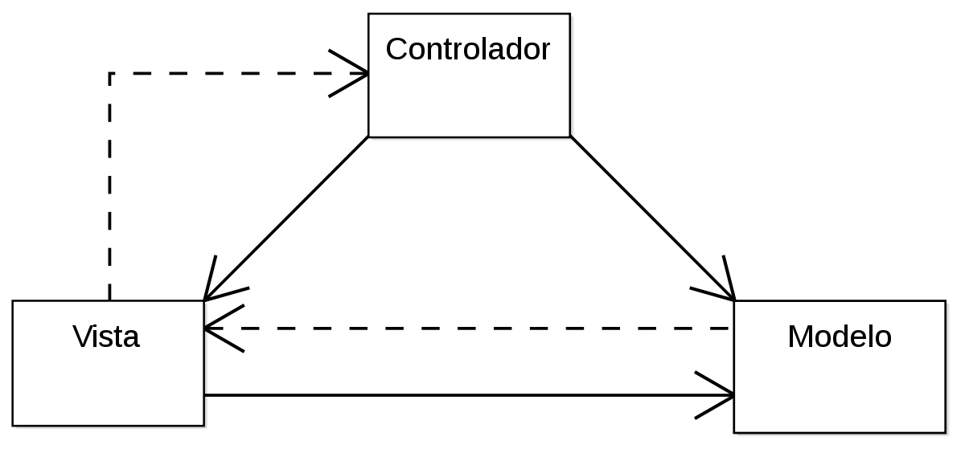
ESQUEMA DE TRABAJO EN SPRING

Slide 4
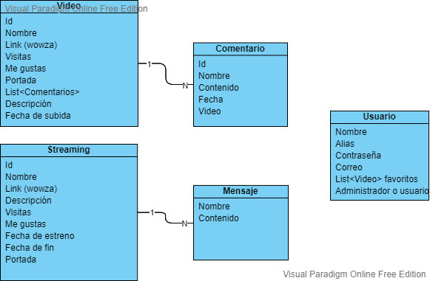
?
MODELO

Slide 5
¿INSERTAMOS USUARIO O NO?
CON USUARIO
Los nombres de usuario no se repiten
Deben registrarse o iniciar sesión para chatear o comentar
Pueden guardar vídeos favoritos
Se puede dar “me gustas”
Formato más serio
SIN USUARIO
Los nombres de usuario se pueden repetir
Más rápido para los espectadores
“Me gustas” descontrolados
Formato más pasajero

Slide 6
Etapas de desarrollo
Definición de entidades
Incluir persistencia
Implementar seguridad
Maquetado CSS HTML
Desplegar la aplicación
Testear aplicación
Programar funcionalidades

Slide 7
WOWZA
OBS para transmitir en directo
Dirige de OBS a servidor WOWZA
WOWZA reproduce en HLS
Link de HLS insertamos como reproductor en la plataforma

Slide 8
Latencia de 30 segundos
Engine vs Cloud
Probar en la oficina (Abrir puertos) - Engine
OTROS TEMAS A TRATAR WOWZA

